Slide 1
第8讲:(第3+4章)
基本SQL
单 位：重庆大学计算机学院
课程名称: 数据库系统
-----------------------------

Slide 2
数据库设计得到的关系模式如何在计算机里实现？
如何在数据库中存储、删除、查找数据？

Slide 3
主要目标
SQL语言包含的类型和功能
基本的SQL查询语言。
通过本节学习，可以用SQL语言实现数据库设计，进行基本查询

Slide 4
思考问题
基于计算机编程语言，如何实现数据增删改查？

Slide 5
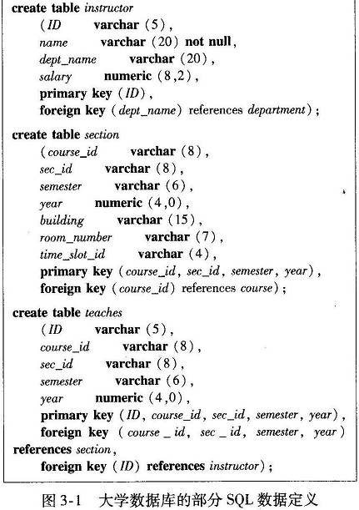
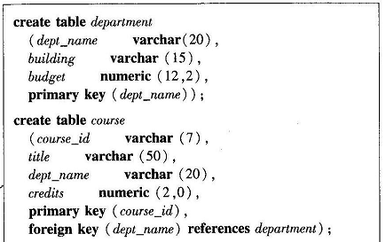
一 SQL数据定义语言DDL
1.1 定义数据结构
值类型约束
SQL如何实际建立一个关系模式结构？
属性说明
非空约束
主码(主键)约束
外码(外键)约束
一个 create table语句的能力有多强
(包含哪些部分)？
定义属性特征＋
说明语义约束。
案例1

Slide 6
1.2 定义主键约束和外键约束
一 SQL数据定义语言DDL
解释这些关系模式的主码约束和外码约束的具体含义?
主键含一个属性
外键(参照约束)
仅包含一个属性
主键包含多个属性
外键包含三个属性
且它包含两个外键
案例1

Slide 7
1.3 创建数据库的实例(略讲，上机学习)
一 SQL数据定义语言DDL
  CREATE DATABASE 数据库名
  ON
  ( NAME = 逻辑文件名,
  FILENAME= ‘mdf数据文件路径’,
  SIZE = 10 MB, /*数据文件初始大小*/
  MAXSIZE = 20 MB, /*数据文件最大值*/
  FILEGROWTH =2 MB), /*数据文件增长值*/
  LOG ON /*创建日志文件，可省略*/
  ( NAME = 日志文件名,
  FILENAME= ‘日志文件名’,
  SIZE = 10 MB,
  MAXSIZE = 20MB,
  FILEGROWTH =10%)
  GO
  CREATE DATABASE Bank
  ON
  ( NAME = Bank_data1,
  FILENAME= ‘D:\Bank_data1.mdf’,
  SIZE = 20 MB,
  MAXSIZE =100MB,
  FILEGROWTH =2 MB)
  LOG ON
  ( NAME = Bank_log1,
  FILENAME= ‘D:\Bank_log1.ndf’,
  SIZE = 4 MB,
  MAXSIZE = 25MB,
  FILEGROWTH =1MB)
  GO
命令格式
案例2 一个实例
(讲解) create database到底做了什么？
1. 产生了一个数据库（空仓库，仅包括系统数据字典）
2. 初始库小，数据增长需要时才增大库空间
3. 同时，还产生了一个日志存放的空仓库（备份回复用）
4. 还涉及到物理设计工作：库放在何位置、库大小、库增量
而且日志仓库位置可用与数据仓库位置不同(保证安全)！

Slide 8
二 SQL数据查询语言QL
2.1 基本关系运算的SQL实现
Π_{name}(σdepat_name=‘Comp.Sci’ and salaty>70000(instuctor))
(P.35-36 SQL语句)
Select name
From instuctor
Where depat_name = ‘Comp.Sci’ and salaty > 70000;
Select name, instructor.dept_name, building
From instructor, department
Where instructor.dept_name = department.dept_name;
(Select course_id
From section
Where semster = ‘Fall’ and ‘year’ = 2009)
Union
(Select course_id
From section
Where semster = ‘Spring’ and ‘year’ = 2010);
[案例3.a] 关系模式上的数据查询例子
投影
如何理解这些查询语句，SQL为何为描述性语言？
选择
'自然连接'
(等值连接)
Πname, instructor.dept_name, building (
σinstructor.dept_name = department.dept_name
(instructorΧdepartment))
并
p.44：差 Except，交 Intersact
SQL如何表示基本关系运算?
(补充案例)
Select name
From instuctor;
Select name, instructor.dept_name, building
From instructor, department;
[案例3.b] 更简单的数据查询例子
更名
as '教师姓名'
/ as instuctor_name
as可用于属性和表(参P.40)
(Π_{course_id}(σsemster= 'Fall' and 'year'=2009(section)))∪
(Π_{course_id}(σsemster= ‘Spring' and 'year'=2010(section)))
迪卡儿积
Πname, instructor.dept_name, building (instructorΧdepartment)

Slide 9
二 SQL数据查询语言QL
2.2 Where子句的重要作用
Where子语句在关系代数操作上的作用?
(P.35-36 SQL语句)
Select name
From instuctor
Where depat_name = ‘Comp.Sci’ and salaty > 70000;
Select name, instructor.dept_name, building
From instructor, department
Where instructor.dept_name = department.dept_name;
(Select course_id
From section
Where semster = ‘Fall’ and ‘year’ = 2009)
Union
(Select course_id
From section
Where semster = ‘Spring’ and ‘year’ = 2010);
[案例3.a] 关系模式上的数据查询例子
选择
‘自然连接’
等值连接
1)关系记录的筛选
2)两关系间的连接
注:两关系连接时可以使用
大于、小于等比较符号
等效p.38
注:自然连接Natural join与迪卡儿积Χ
两点最大不同(比较p.36图36p.38图38):
1）仅包含符号连接条件的元组
2）连接属性仅出现一次
并
差 p.44 Except
SQL如何实现多个关系上的数据查询？
(补充案例)
Select name
From instuctor;
Select name, instructor.dept_name, building
From instructor, department;
[案例3.b] 更简单的数据查询例子
以及后面介绍
的嵌套子查询
迪卡儿积

Slide 10
三 SQL的数据查询能力
3.1 聚集函数
g_{avg (salary)}(σ_{dept_name='Comp. Sci.'}(instuctor))
(教材P.46)
平均值avg
最小值min
值大值max
总和sum
计数count
SQL聚集函数的使用方法？
select avg (salary)
from instructor
where dept_name= 'Comp. Sci.';
select count (distinct ID)
from teaches
where semester ='Spring' and year=2010;
select count (*)
from course;
select dept_name, avg (salary) as avg_salary
from instructor
group by dept_name;
select dept_name, avg (salary)
from instructor
group by dept_name
having avg (salary) > 42000;
仅计算一个系的平均工资
计数前先去除重复元组
＊SQL能够满足应用对数据查询的需要吗？
*代表选择所有属性
SQL查询能力很强：
1）实现了基本代数运算
2）灵活的表间连接方式
3）实现了代数运算复合
(下面的嵌套子查询)
4）灵活的where条件
5）聚集函数等常用函数
6）嵌入式和动态SQL
第1个为平均工资显示部门名
第2个用于指定计算范围(分组)
案例4
限定输出哪些平均工资(结果筛选)
红色标注之处的作用，意义你清楚吗？

Slide 11
3.2 嵌套子查询
三 SQL的数据查询能力
什么是SQL嵌套子查询？
(P.49&P.24)找出在2009年秋季，但不在2010年春季同时开课的所有课程
select distinct course_id
from section
where semester = ’Fall’ and year= 2009 and
course_id not in (select course_id
from section
where semester = ’Spring’ and year= 2010);
(集合成员资格)
案例5.a
嵌套子查询、允许嵌在何处及作用？
(p.50)查出这些老师的姓名，他的工资要比Biology系某教师工资高
select name
from instructor
where salary > some (select salary
from instructor
where dept_name ='Biology');
(集合的比较)
案例5.b
(P.50&P.24)找出在2009年秋季和2010年春季同时开课的所有课程
select course_id
from section as S
where semester=‘Fall' and year=2009 and
exist (select *
from section as T
where semester='Sring' amd year=2010 and
S.course_id=T.course_id);
嵌套子句可以多种
方式用在where中!
并显著增强了SQL的查询能力！
(空关系测试)
案例5.c

Slide 12
3.2 嵌套子查询(续)
三 SQL的数据查询能力
用在having子句中-输出结果筛选
(p.50)找出平均工资最高的系
select name
from instructor
group by depat_name
having avg(salary)salary >= all(select avg(salary)
from instuctor
group by depat_name);
嵌套子查询还允许嵌在何处？
(集合的比较)
案例5.d
外部查询：Π_{dept_name, , avg_salary}(σ_{avg_salary>42000}(A))
嵌套子查询:A=ρ_{B(dept_name, avg_slary)}(_{dept_name}g_{dept_name,avg (salary)}(instuctor))
(p.52)找出‘系平均工资超过42000美元的那些系'的教师平均工资
select dept_name, avg_salary
from (select dept_name, avg(salary) as avg_slary
from instructor
group by depat_name) as B
where avg_salary >42000;
案例5.e
(属性的别名)
一个查询语句的作用
相当于编写一段程序
用在from子句中-生成中间关系
(p.54)列出所有系以及它们拥有的教师数
select dept_name,
(select count(*)
from instructor
where department.dept_name=instructor.dept_name)
as num_instructors
from department;
(表的别名)
综可上述，可用看出：
SQL查询能力的确强！
案例5.f
嵌套子句可用在select子句中-生成标量值

Slide 13
四 SQL数据操纵语言DML
(P.54)
delete from instructor
where dept_name= ’Finance’;
delete from instructor
where dept_name in (select dept_name
from department
where building = ’Watson’);
删除数据
(可利用嵌套子句)
数据修改操作包含哪些方面？
案例6.a
P.57~58
insert into course (course_id, title, dept_name, credits)
values (’CS-437’, ’Database Systems’, ’Comp. Sci.’, 4);
insert into student
values (’3003’, ’Green’, ’Finance’, null);
insert into instuctor
select ID, name, dept_name, 18000
from student
where dept_name = ‘Music’ and tot_cred > 144;
插入数据
(三种常用方式)
案例6.b
这些示例起到什么作用?
P.58~58
update instructor
set salary = salary * 1.03
where salary > 100000;
update instructor
set salary = case
when salary <= 100000 then salary * 1.05
else salary * 1.03
end;
更新数据
(可用case结构)
案例6.c

Slide 14
五 SQL支持的表间连接方式
5.1 自然/等值连接的不同方式
（方式1）
select name, course_id
from instructor, teaches
where instructor.ID= teaches.ID;
案例7
有何不同？
查询结果表虽然相同，
但Where允许按指定
属性(可不同名)连接，
且在连接表中连接属性
都会出现(ID两次) 。
（方式2）
select name, course_id
from instructor natural join teaches;
有何不同？
虽然查询结果表相同,
但where的连接表中
连接属性ID出现2次，
而在join中出现1次。
（方式3）
select name, title
from (instructor natural join teaches)
join course using(course_id);
有何不同？
虽然都是按相同属性连接，
但using允许按指定属性、
而natural按两表同名属性
select *
from student, takes
where student.ID = takes.ID;
作用及查询结果表都相同，
在连接表中连接属性都会出现(ID重复出现两次)。
＊SQL支持哪些类型的表间连接方式？
有何不同？
（方式4）
select *
from student join takes on student.id=takes.id;
on连接示例

Slide 15
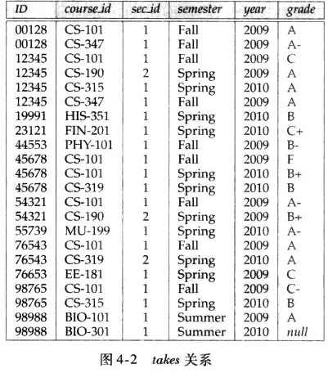
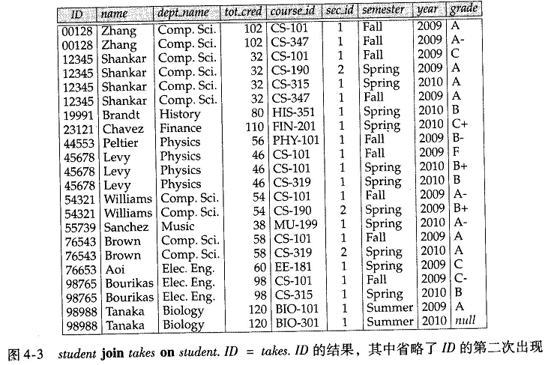
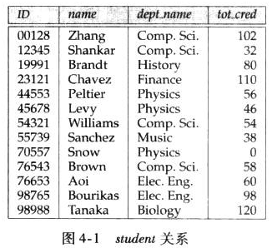
ON连接示例 p.64
5.1 自然/等值连接的不同方式
案例8。a
案例8。c
案例8。b

Slide 16


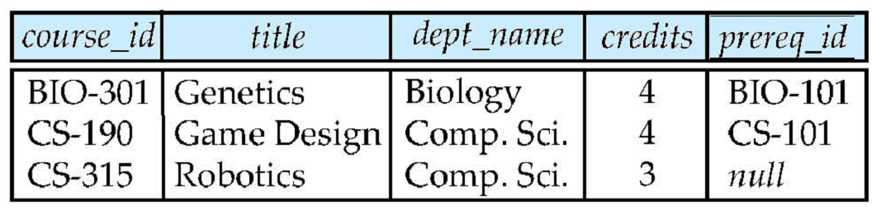
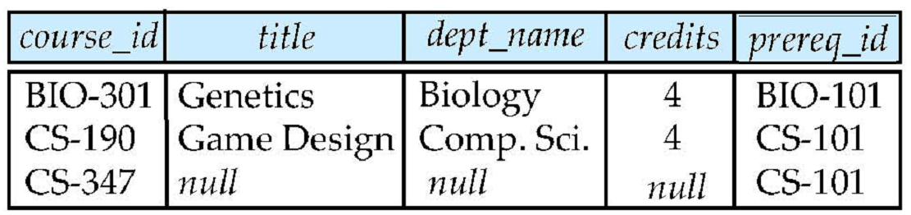
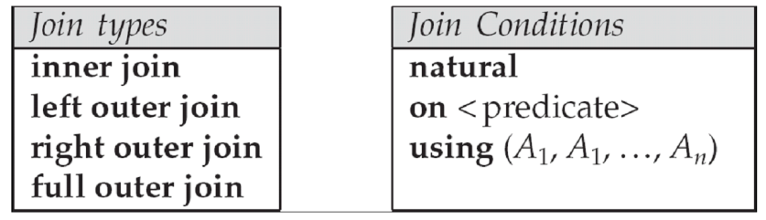
5.2 外连接的不同方式
五 SQL支持的表间连接方式
给出这两个表左外连接、右外连接和全外连接的结果？
course
prereq
＊外连接以可与on和using一起使用吗，其作用？
可以，作用与前面join情形类似(p.67)
(这4种连接类型和3种条件可任意组合)

Slide 17
课后作业安排
作业
  第3章：3.16 a)c)， 3.17 a)c)， 3.21 a)c)；
预习
  第9讲-高级SQL（课前预习资料）

